Slide 1
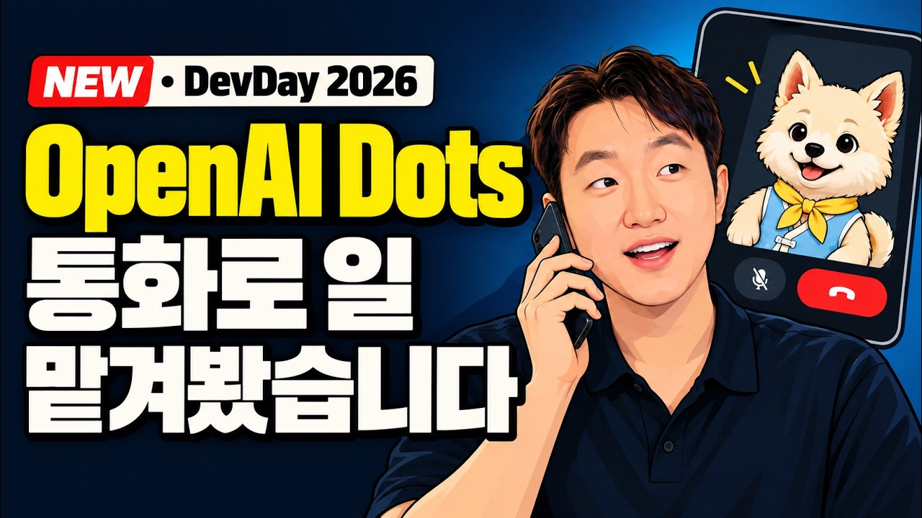
DREAMLABS COLLECTOR
OpenAI Dots와 30분 통화하며 일 시켜본 결과 | 되는 것과 안 되는 것
이 영상은 OpenAI의 개인 에이전트 'Dots'를 30분간 직접 사용하며 그 기능과 한계를 탐구합니다. Dots는 ChatGPT 내에서 상시 작동하며, 전용 클라우드 컴퓨터와 브라우저를 통해 대화 종료 후에도 작업을 지속하는 특징을 가집니다. 영상 제작, 예약 작업, 플러그인 설치 등 다양한 작업을 시도했으며, 자동 접속 차단과 같은 한계점과 함께 작업 진행 상황 보고의 오류 및 자체 수정 과정도 가감 없이 보여줍니다. 이를 통해 AI 비서의 현재 역량과 실제 적용 시 고려할 점을 명확히 제시합니다. 특히, 플러그인 연동 시 사용자 인증의 필요성과 웹 자동화의 기술적 장벽을 실제 사례로 보여줍니다.
CHANNEL
VIDEO ID
단테랩스
rM_paQG09K4
source: https://www.youtube.com/watch?v=rM_paQG09K4 | video_id: rM_paQG09K4 | generated: 2026-10-01T20:11:09Z

Slide 2
Executive Summary
영상 시청 전 빠른 정보 습득을 위한 요약
SUMMARY
이 영상은 OpenAI의 개인 에이전트 'Dots'를 30분간 직접 사용하며 그 기능과 한계를 탐구합니다. Dots는 ChatGPT 내에서 상시 작동하며, 전용 클라우드 컴퓨터와 브라우저를 통해 대화 종료 후에도 작업을 지속하는 특징을 가집니다. 영상 제작, 예약 작업, 플러그인 설치 등 다양한 작업을 시도했으며, 자동 접속 차단과 같은 한계점과 함께 작업 진행 상황 보고의 오류 및 자체 수정 과정도 가감 없이 보여줍니다. 이를 통해 AI 비서의 현재 역량과 실제 적용 시 고려할 점을 명확히 제시합니다. 특히, 플러그인 연동 시 사용자 인증의 필요성과 웹 자동화의 기술적 장벽을 실제 사례로 보여줍니다.
source: https://www.youtube.com/watch?v=rM_paQG09K4 | video_id: rM_paQG09K4 | generated: 2026-10-01T20:11:09Z

Slide 3
Video Structure
영상 구성과 논리 흐름
01
인트로 및 Dots 기본 기능 소개
02
음성 통화 기반 작업 지시 및 수정 과정
03
클라우드 컴퓨터, 스페이스, 예약 작업 등 핵심 기능 탐색
04
플러그인 연동 및 로컬/원격 컴퓨터 비교 실험
05
Dots의 한계점 및 실제 적용 시 고려사항
06
결과물 확인 및 평가
source: https://www.youtube.com/watch?v=rM_paQG09K4 | video_id: rM_paQG09K4 | generated: 2026-10-01T20:11:09Z

Slide 4
Key Ideas
정보게시물로 전환할 핵심 아이디어
01
상시 작동하는 개인 AI 에이전트의 개념과 역할
02
클라우드 컴퓨터 및 브라우저를 통한 AI 에이전트의 작업 지속성
03
음성 기반 상호작용을 통한 AI 에이전트에게 작업 지시 및 제어
04
예약 작업 및 외부 서비스(Slack) 연동을 통한 자동화 가능성
05
플러그인 설치 및 인증 과정에서 사용자 개입의 필요성
06
AI 에이전트의 작업 진행 상황 보고 및 자체 수정 능력
source: https://www.youtube.com/watch?v=rM_paQG09K4 | video_id: rM_paQG09K4 | generated: 2026-10-01T20:11:09Z

Slide 5
DreamLabs Application
DreamLabs 내부 적용 관점
01
내부 리서치 및 정보 요약 자동화: 특정 주제에 대한 웹 검색 및 요약 작업을 Dots에 위임하여 리서치 효율 증대
02
반복적인 관리 업무 자동화: 특정 조건의 메일 분류, 중요 메일 요약 및 Slack 알림 전송 등 반복 업무 자동화
03
초기 아이디어 구상 및 자료 수집 보조: 새로운 프로젝트 아이디어에 대한 초기 자료 수집 및 정리 보조 에이전트 활용
04
프로젝트 진행 상황 모니터링 및 보고서 초안 작성 지원: 특정 데이터 소스를 모니터링하고 주기적으로 요약 보고서 초안 생성
05
외부 서비스 연동을 통한 워크플로우 효율화: DreamLabs에서 사용하는 다양한 SaaS 도구들과 Dots를 연동하여 워크플로우 자동화 가능성 탐색
06
AI 에이전트 기반의 새로운 서비스 모델 연구: Dots와 같은 상시 작동 에이전트 기술을 활용한 DreamLabs 서비스 개발 가능성 모색
source: https://www.youtube.com/watch?v=rM_paQG09K4 | video_id: rM_paQG09K4 | generated: 2026-10-01T20:11:09Z

Slide 6
Verification Required
모델 추론/metadata 한계/원본 확인 필요
01
Dots의 실제 사용 한도 및 요금제별 기능 차이 (영상 내 언급된 공식 원문 링크를 통해 상세 확인 필요)
02
플러그인 설치 시 필요한 정확한 인증 절차 및 보안 측면 검토 (사용자 데이터 접근 권한 등)
03
클라우드 컴퓨터의 구체적인 사양 및 접근 가능한 환경 정보 (예: GPU 사용 가능 여부, 파일 시스템 접근 등)
04
음성 인식 및 자연어 처리의 정확도 및 오류 발생 빈도 (transcript 부재로 영상 시청을 통한 직접 확인 필요)
05
DevDay 2026 발표 내용 중 Dots 관련 상세 기술 스펙 및 로드맵 (metadata 기반 추론, 공식 문서 확인 필요)
06
Slack 외 연동 가능한 외부 서비스 목록 및 연동 방식 (API 연동, 플러그인 지원 등)
source: https://www.youtube.com/watch?v=rM_paQG09K4 | video_id: rM_paQG09K4 | generated: 2026-10-01T20:11:09Z

Slide 7
Source & Download Metadata
게시물과 문서 산출물 추적 정보
METADATA
Title: OpenAI Dots와 30분 통화하며 일 시켜본 결과 | 되는 것과 안 되는 것
Channel: 단테랩스
Video ID: rM_paQG09K4
Source URL: https://www.youtube.com/watch?v=rM_paQG09K4
Playlist ID: PLezuKYaDh4Rs
Generated at: 2026-10-01T20:11:09Z
Source basis: metadata_and_model_inference
source: https://www.youtube.com/watch?v=rM_paQG09K4 | video_id: rM_paQG09K4 | generated: 2026-10-01T20:11:09Z

